Slide 1
ソフトウェア産業の課題と人材育成
システム工学部
情報通信システム学科
蘆田 誠人

Slide 2
目次
ソフトウェアの産業規模
ソフトウェア産業の課題
ソフトウェア産業の人材
スキル標準

Slide 3
ソフトウェア構成
I
T
産
業
自
動
車
産
業
バ
イ
オ
産
業
金
融
業
行
政
機
関
シ先
ス進
テ医
ム療
ソフトウェア(ビジネスアプリケーション，組み込みソフト)
情報通信機器(携帯機器，パソコン，サーバなど)
ブロードバンド回線などのITインフラストラクチャ
どの会社にもソフトウェアなしでは存在し得ない

Slide 4
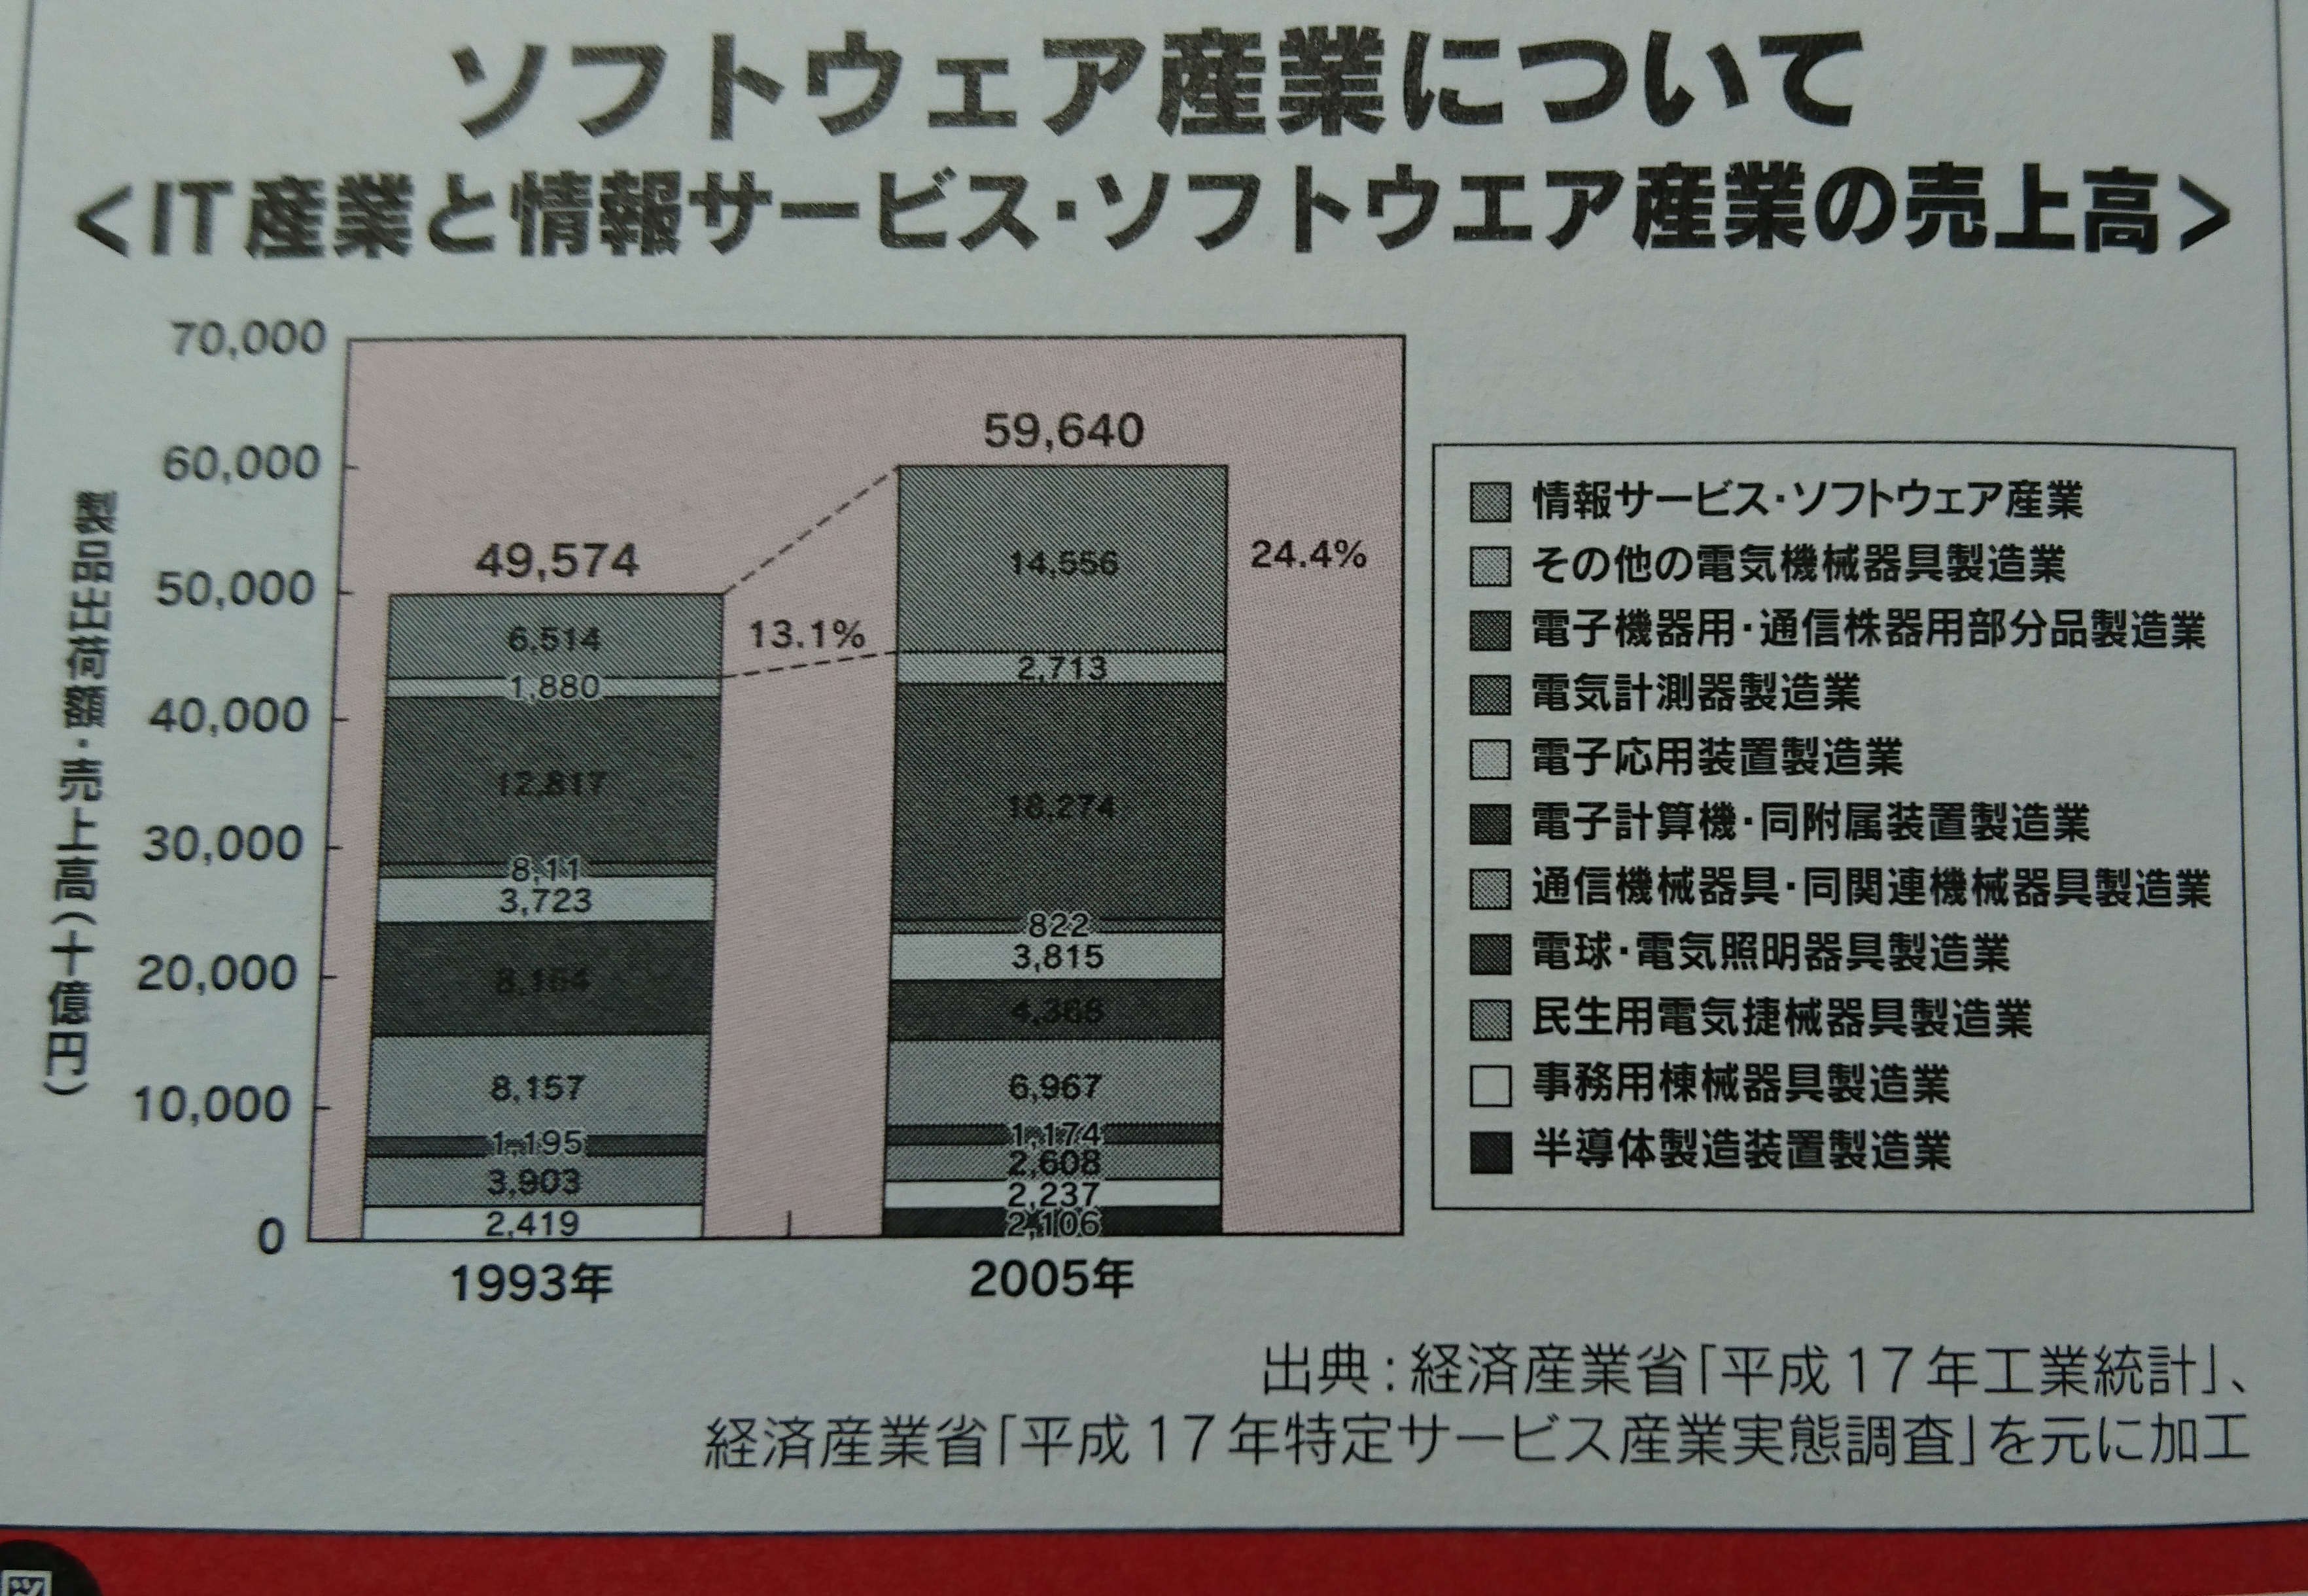
ソフトウェアの産業規模
1993年：50兆円 → 2005年：60兆円
年平均成長率：1.5%

Slide 5
ソフトウェアの産業規模
情報サービス・ソフトウェア産業
ソフトウェア受託開発，システムインテグレーションなど
売上高 --- 1993年：6.5兆円 → 2005年：14.6兆円
年平均成長率 : 6.8%(日本のGDP成長率は年1-2%)

Slide 6
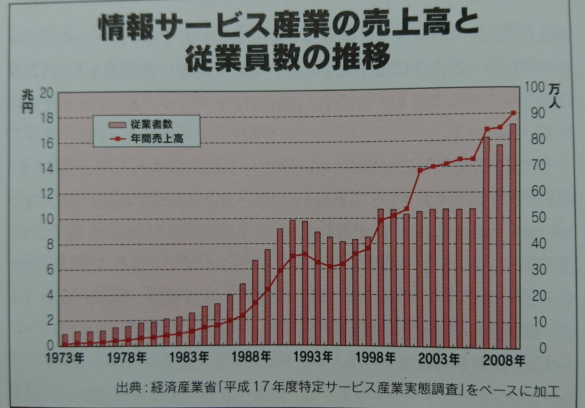
ソフトウェアの産業規模
2000年から売上高，従業員数共に伸び悩み
→ 情報サービス・ソフトウェア産業が成熟期を迎えた

Slide 7
開発期間の短縮化
今までの大規模ソフトウェア開発：1.5 – 2年かけるのが一般的
今の大規模ソフトウェア開発：6 – 9 ヶ月，またはそれ以下
携帯電話の場合
キャリアの競争激化が一因
3-4ヶ月で新端末がリリースされる現状

Slide 8
トラブルの事例
例:みずほ銀行のトラブル
第一勧業銀行，富士銀行，日本興業銀行 → みずほ銀行
3銀行全てがベンダ固有のシステム
基本的には同じ機能，細部が微妙に違う
→ 3システムの統合は非常に難しい
結果的に…
テストが出来ず，口座振込の遅延数が拡大，約250万件

Slide 9
オープン化
それぞれのレイヤごとに自由に選択するという考え方
例)パソコン
OSにマイクロソフトのWindows
その他のソフトウェアは他社のもの
メリット
維持管理コストが節約できる
多様な選択肢が選択できるため，機能の拡張性が増す

Slide 10
ソフトウェア産業の課題(1)
ソフトウェアベンダ
  大企業：10-20社
  中小企業：10000社
  日本で一番売り上げが大きい企業は？
  ①トヨタ自動車：28兆円 ②本田技研：15兆円 ③日本郵政：14兆円
  ソフトウェア会社の売り上げは？
  ①NTTデータ：1.6兆円 ②野村総合研究所：0.42兆円
  トヨタと比べて，NTTデータでさえ1桁売り上げが違う

Slide 11
ソフトウェア産業の課題(2)
売上が数億円の中小企業が非常に多い
要員派遣に依存している会社も多い
要因派遣とは
他の会社に社員を送り込み，対価として得た報酬から自社
社員の給料を出す業態

Slide 12
ソフトウェア産業の課題(3)
自分の就職先が要因派遣を主業務の場合
この仕事形態が自分に合っているのかよく考える必要がある
今
半年後
1年後
A社
B社
C社

Slide 13
IT人材の現状
IT専門の情報系学科に在籍している学生数：約2万人
非専門の情報系学科を含めた学生数：約8万人
  → 1年の卒業生は約2万人ほど
  → 情報サービス/ソフトウェア産業全体の86万人と比較しても不足
  最近
  ソフトウェア産業以外の会社もソフトウェア技術者を必要としている
  人材不足は一層厳しさを増している

Slide 14
スキル標準
ソフトウェアの設計，開発，運用，販売，教育などを行うプロフェッショナルの経験や能力を定量的に表す共通の尺度
情報サービス/ソフトウェア産業などのITプロフェッショナル育成の為に能力や成果を表すメートル原器として経済産業省が作成

Slide 15
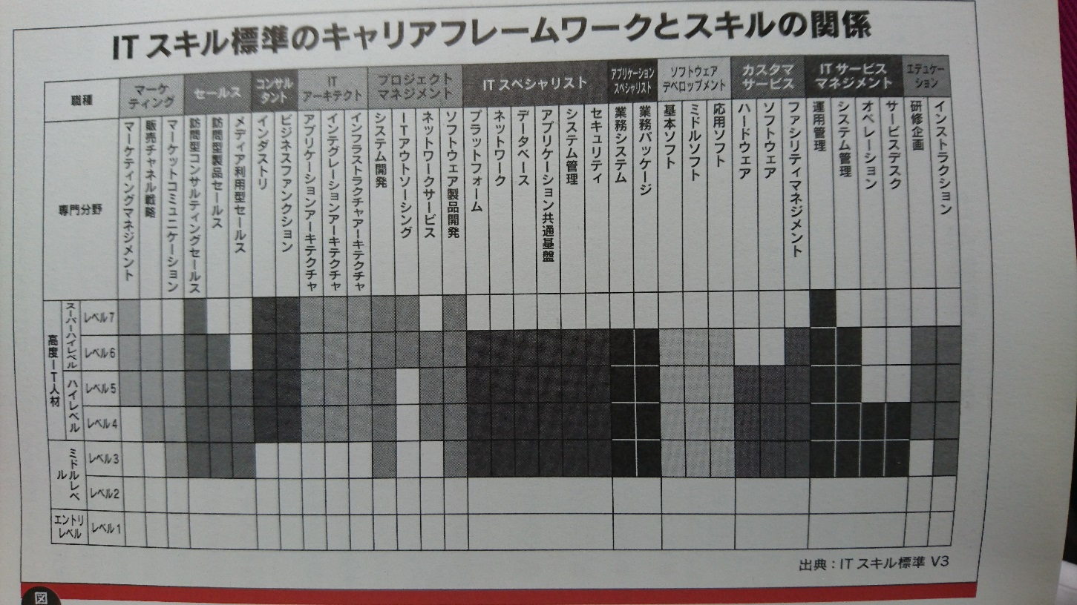
ITスキル標準
情報サービス/ソフトウェア産業に従事するプロフェッショナルキャリアを
11種類35分野に分類し，個人の能力や実績に基づいて7段階で定義

Slide 16
ITスキル基準における
キャリアとスキル
キャリア：
経験や実績を問う尺度のことで，達成度指標によりレベルを評価
ITスキル基準はキャリアとスキルの2つの尺度で評価される
能力と成果は相互に関係がある
成果を出すには能力が必要 ⇔ 能力を高めるには経験や実績が必要
→ ITスキル標準の基本的な考え方

Slide 17
ITスキル標準のスキル
すべての職種に共通するスキル
リーダーシップ・コミュニケーション・ネゴシエーション
職種で求められるスキル
専門分野ごとに異なるスキル
リーダーシップ力，コミュニケーション力，ネゴシエーション力の高さと年収が相関関係にある

Slide 18
ITスキル標準の効用
どの人材をどのプロジェクトで活用したらいいかわかる
→ 適材配置により，生産性向上が見込める
プロフェッショナル本人が一番恩恵を受けれる
自分のスキルを棚卸しできるので市場価値を知れる
目標を明確化し意欲を高めれる

Slide 19
ITスキル標準がもたらす
社会への影響
ソフトウェア産業で働く人
自分の強み弱みを知れ，自信が出る
ソフトウェア産業の経営者
自社人材の強み弱みをベースに経営戦略などの戦略を立てやすくなる
社会一般
ソフトウェア産業はどのような職種・業務なのかわかりやすくなる
大学のIT教育
業界が求める人材に育つよう，カリキュラムを再編できる
情報システムのユーザ・発注者
ソフトウェア会社の力を定量的に評価でき，トラブルが減少する

Slide 20
ソフトウェア業界の
業務と適性
ソフトウェア開発
チームで着実に仕事するのが得意なタイプ
ITスペシャリスト
探究心が旺盛で専門領域での第一人者となるタイプ
プロジェクトマネジャー
人をまとめたり交渉するのが得意なタイプ
ITコンサルタント
相手の立場やビジネスを理解し，創造性を発揮して問題解決を図る
のが得意なタイプ

Slide 21
まとめ
ソフトウェア産業は現在，成熟期を迎えた
ソフトウェア産業の人材不足が顕著
情報サービス/ソフトウェア産業などのITプロフェッショナル育成の為に能力や成果を表すメートル原器としてスキル標準を設定
ITスキル標準は生産向上も見込め，プロフェッショナルも恩恵が受けられる

